Slide 1
Самые полезные продукты.
Программа «Разговор о правильном питании»

Slide 2
Тема: «Самые полезные продукты»

Slide 3
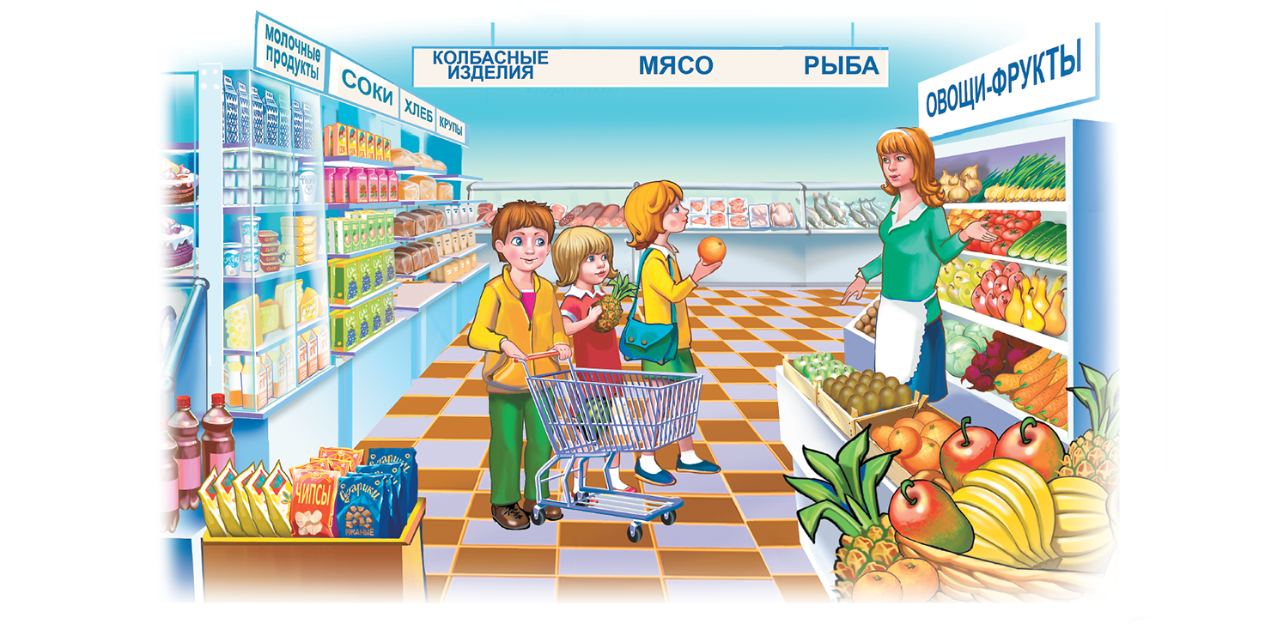
Тема: «Самые полезные продукты»

Slide 4
Тема: «Самые полезные продукты»

Slide 5
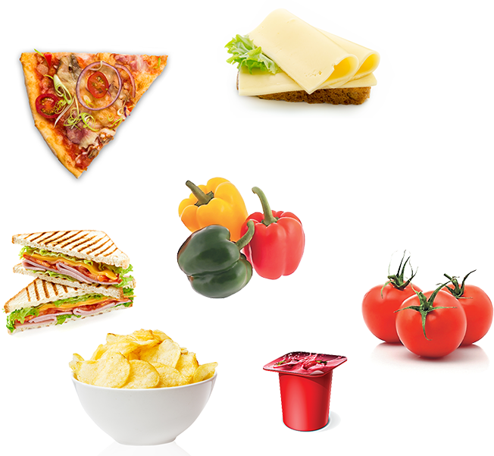
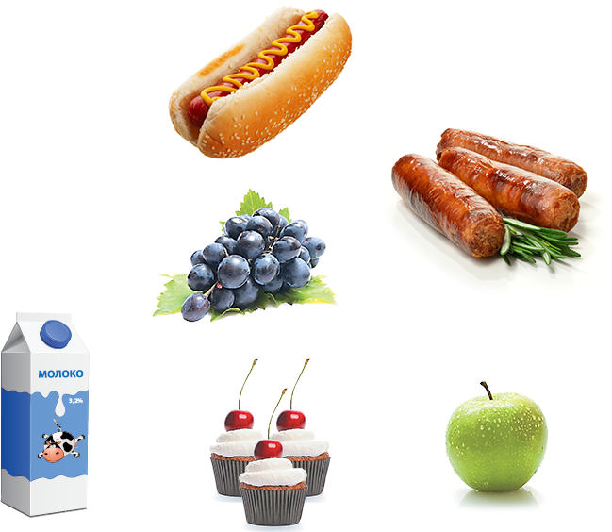
Тема: «Самые полезные продукты»

Slide 6
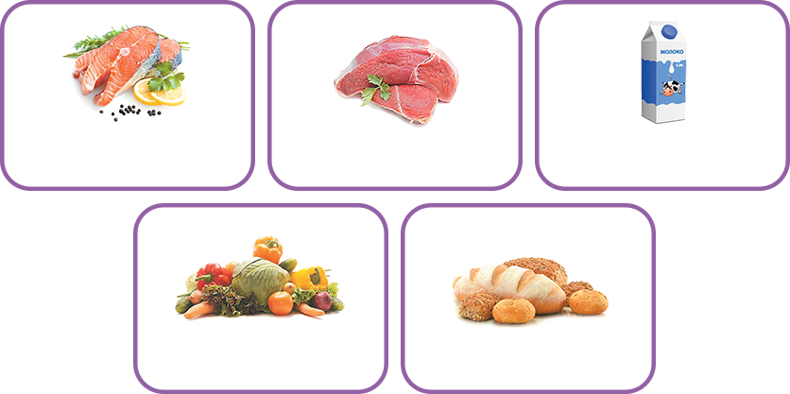
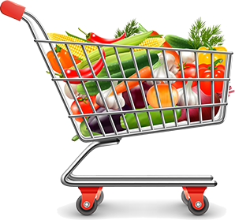
Тема: «Самые полезные продукты»

Slide 7
Тема: «Самые полезные продукты»

Slide 8
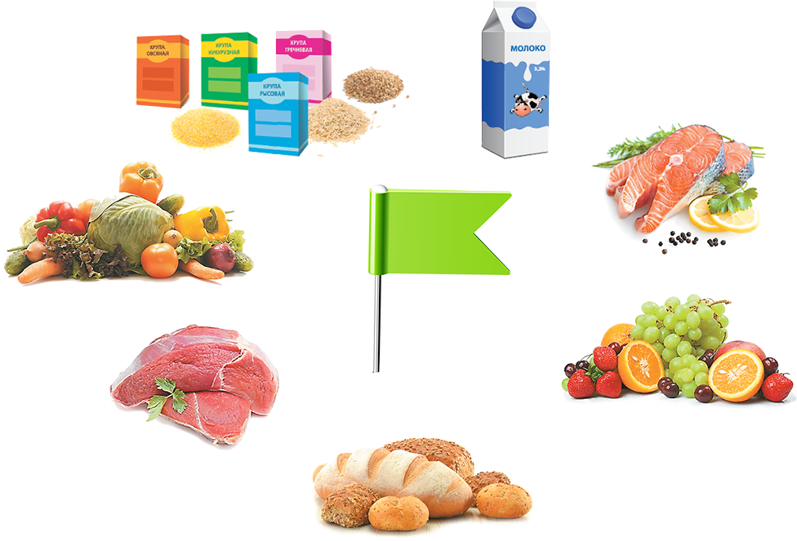
Тема: «Самые полезные продукты»

Slide 9
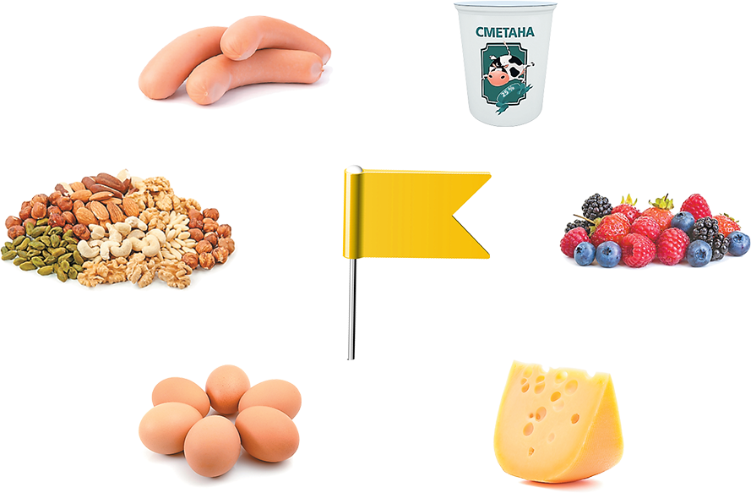
Тема: «Самые полезные продукты»

Slide 10
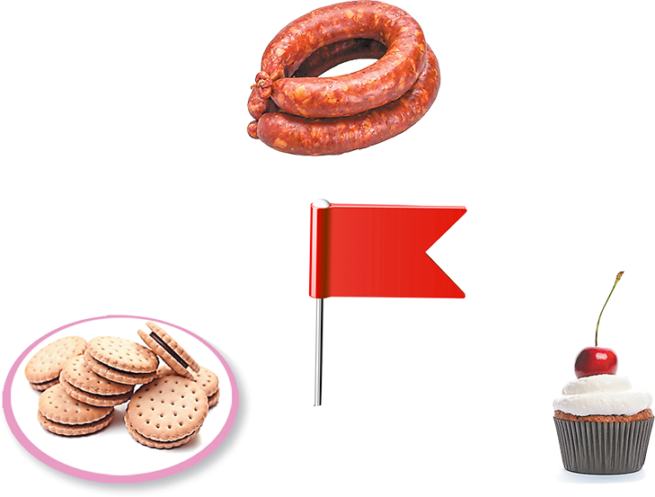
Тема: «Самые полезные продукты»

Slide 11
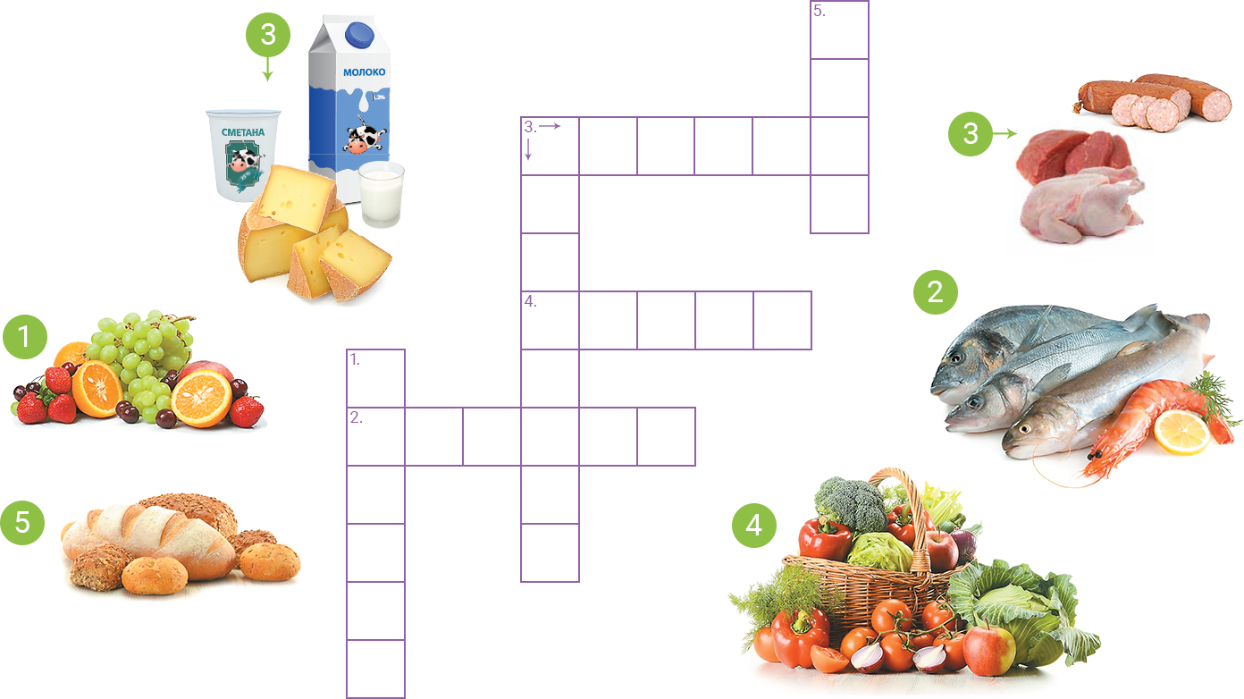
Тема: «Самые полезные продукты»

Slide 12
Тема: «Самые полезные продукты»

Slide 13
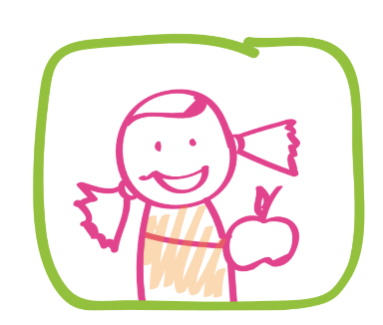
Будьте здоровы!

